Slide 1

IES NG
Informations- und Einsatzsystem New Generation
Schulung Kantone

Slide 2
Agenda
Überblick IES NG
Ausbildung & Erstlogin
Prozesse & Funktionslandschaft
Rollen, Rechte & Organisationen
Praxis: Arbeiten im Admin-Bereich
Praxis: Ereignisse
Praxis: Der Patientenweg
Reflexion, Fragen & Feedback

Slide 3








Vision IES NG
Gemeinsames Lagebild für eine koordinierte Ereignisbewältigung.
IES NG ermöglicht fundierte, abgestimmte Entscheidungen in der Patienten- und Ressourcensteuerung bei Grossereignissen und Katastrophen
Lagebild Patienten
Einsatz
& Ressourcen
Versorgung
& Kapazität
Transparenz über Betroffene
Wie viele Verletzte gibt es?
Was ist deren Zustand?
Wo befinden sich die Verletzten?
Welche Gefahren bestehen auf dem Schadensplatz?
Koordinierte Mittelsteuerung
Welche Einsatzkräfte stehen zur Verfügung?
Wer kann in welcher Frist eingesetzt werden?
Welche Partnerorganisationen können unterstützen?
Optimale Patientenlenkung
Welche Spitäler sind geeignet?
Wo bestehen freie Behandlungskapazitäten?
Wie erfolgt die optimale Zuweisung?
Einheitliche Informationsbasis für alle Führungsebenen
Schnellere, abgestimmte Entscheidungen im Verbund
Effiziente Auslastung der Gesundheitsstrukturen
Vernetzte Zusammenarbeit
Schnelle Ereignisbewältigung
Informations-sicherheit
Kontinuierliche Entwicklung

Slide 4







Stand Projekt
Trainingsumgebung und Schulungsplattform online
Schulung Kantone 2026-02 – 2026-06 (2027-xx)
GoLive: 18. Mai 2027
Produktivsystem bereit
Organisations- und User-Daten
→ Export IES KSD
→ Import IES NG
18.05.2027
09.02.2026
29.07.2026
22.07.2026
25.11.2026
31.03.2027
PI-0.6
PI-0.7
PI-0.8 + …
Release 1.0
Notes:
PI-7 -> Kapazitätsmanagement Spital
PI-8 -> Personen- und Datenmanagement

Slide 5
Roadmap ab Juni 26 bis go LIVE - Trainings-System
Release 0.7
Release 0.8
Release 1.0
22.07.2026
25.11.2026
31.03.2027
18.05.2027
PLS Digital
Alarmierung
Ereigniseröffnung
Chat
Transporte
Schadensplatzorganisation
Journal
Kapazitätsmeldungen
Einsatzmittelkoordination
Dokumentenablage
Beteiligte Personen
Selbsteinweiser
Streugut
Sekundärtransporte
Systemadministration
Daten- und Vermisstenmanagement

Slide 6








Funktionsumfang IES NG
Schadensplatz
Patienten-sammelstelle
Transport
Spital
Alarmierung
Organisation
Personenverfolgung / Hotline Streugut
Care
Führungsstäbe
Kantonal und National
Einsatzleitung / Dashboard

Slide 7
Aktueller Entwicklungsstand PI-6, Februar 2026
80%
80%
80%
10%
Schadensplatz
Patienten-sammelstelle
Transport
Spital
40%
0%
80%
20%
Alarmierung
Organisation
Personenverfolgung / Hotline
Streugut
Care
Führungsstäbe
Kantonal und National
Einsatzleitung / Dashboard

Slide 8
Funktionsbezogene Rollen
(Wird von der Organisation selber festgelegt)
Rettungssanitäter*in
Notärzt*in
Kapazitäts-manager*in Spital
Sanitäts-Notrufzentrale
Personenmanager
Hotline
Datenmanagement
Betreuung
Einsatzleiter*in
Stabs-mitarbeiter*in
Super-User

Slide 9





Realisierte Schnittstellen bei Go-Live
Weiterhin manuelle Schnittstellen, v.a. in Ereignissen
Rettungsleitstelle
Spitäler
Zentrale Plattform zur Einsatzkoordination
Transport
Führungsstäbe
Notes:
Grundidee:
Notrufzentrale koordiniert Einsatzmittel in ihrem Primärsystem – Anträge für weitere Ressourcen über IES
Spitäler können ihre Kapazitäten (Notaufnahme-Kojen, Schockräume, OP, IPS, IMC, Normalstationen, Abstufungen für Brandverletzte, Dekontaminierungskapazitäten) melden, Zuweisungen erhalten
Rettungsdienste sehen anhand der Meldungen der Spitäler deren Kapazitäten und melden an.

Slide 10
Agenda
Überblick IES NG
Ausbildung & Erstlogin
Prozesse & Funktionslandschaft
Rollen, Rechte & Organisationen
Praxis: Arbeiten im Admin-Bereich
Praxis: Ereignisse
Praxis: Der Patientenweg
Reflexion, Fragen & Feedback

Slide 11
Ausbildung IES NG
Ausbildung Phase 1
(01.11.25-31.01.26)
Ausbildung Phase 2
(01.02.26-28.02.26)
Ausbildung Phase 3
(01.03.26-18.05.27)
Start Online-Ausbildungen
Anfang 2027

Slide 12





Zuständigkeit Bund
Kommunikation
Applikationsverantwortliche
Stv. Applikationsverantwortliche Kanton
SPOC zwischen BABS und dem Kanton
Administrator der Super-User im eigenen Kanton
Kann als Trainer tätig sein
Erste Anlaufstelle für Probleme und Support im Kanton für die Super-User
Zuständigkeit Kanton
Kommunikation
Super-User der Suborganisationen Kanton
SPOC zwischen Kanton und der eigenen Suborganisation
Administrator der User in der eigenen Suborganisation
Kann als Trainer tätig sein
Erste Anlaufstelle für Probleme und Support in der eigenen Suborganisation für User und Trainer
Kommunikation
User Kanton
Standardanwender des Systems
Nutzer ohne besondere Berechtigungen
Notes:
Kommunikation von Neuerungen (z.B. Release Notes) erfolgt über den Weg -> BABS -> AV -> Super-User -> User
Release Notes gehen direkt an die AV

Slide 13

Ausbildung
Trainingsumgebung
Mobile Applikation (iOS, Android)
Schulungsunterlagen öffentlich zugänglich auf edu.ies.swiss
Login über eIAM (AGOV) (BTB Trustbroker) (Sicherheitsschlüssel)
System „train the trainer“
  Grundausbildung Super-User & Applikationsverantwortliche → BABS
  Grundausbildung End-User → Kanton / Organisation

Slide 14





Trainingsumgebung
Die Trainings-Umgebung ist produktiv und die APP's sind über den jeweiligen Store installierbar
Trainingsumgebung https://training.ies.swiss | Android Mobile App https://play.google.com/apps/testing/ch.ies.sanitaet.training | iOS Mobile App https://testflight.apple.com/join/AS7k89b3

Slide 15
Agenda
Überblick IES NG
Ausbildung & Erstlogin
Prozesse & Funktionslandschaft
Rollen, Rechte & Organisationen
Praxis: Arbeiten im Admin-Bereich
Praxis: Ereignisse
Praxis: Der Patientenweg
Reflexion, Fragen & Feedback

Slide 16

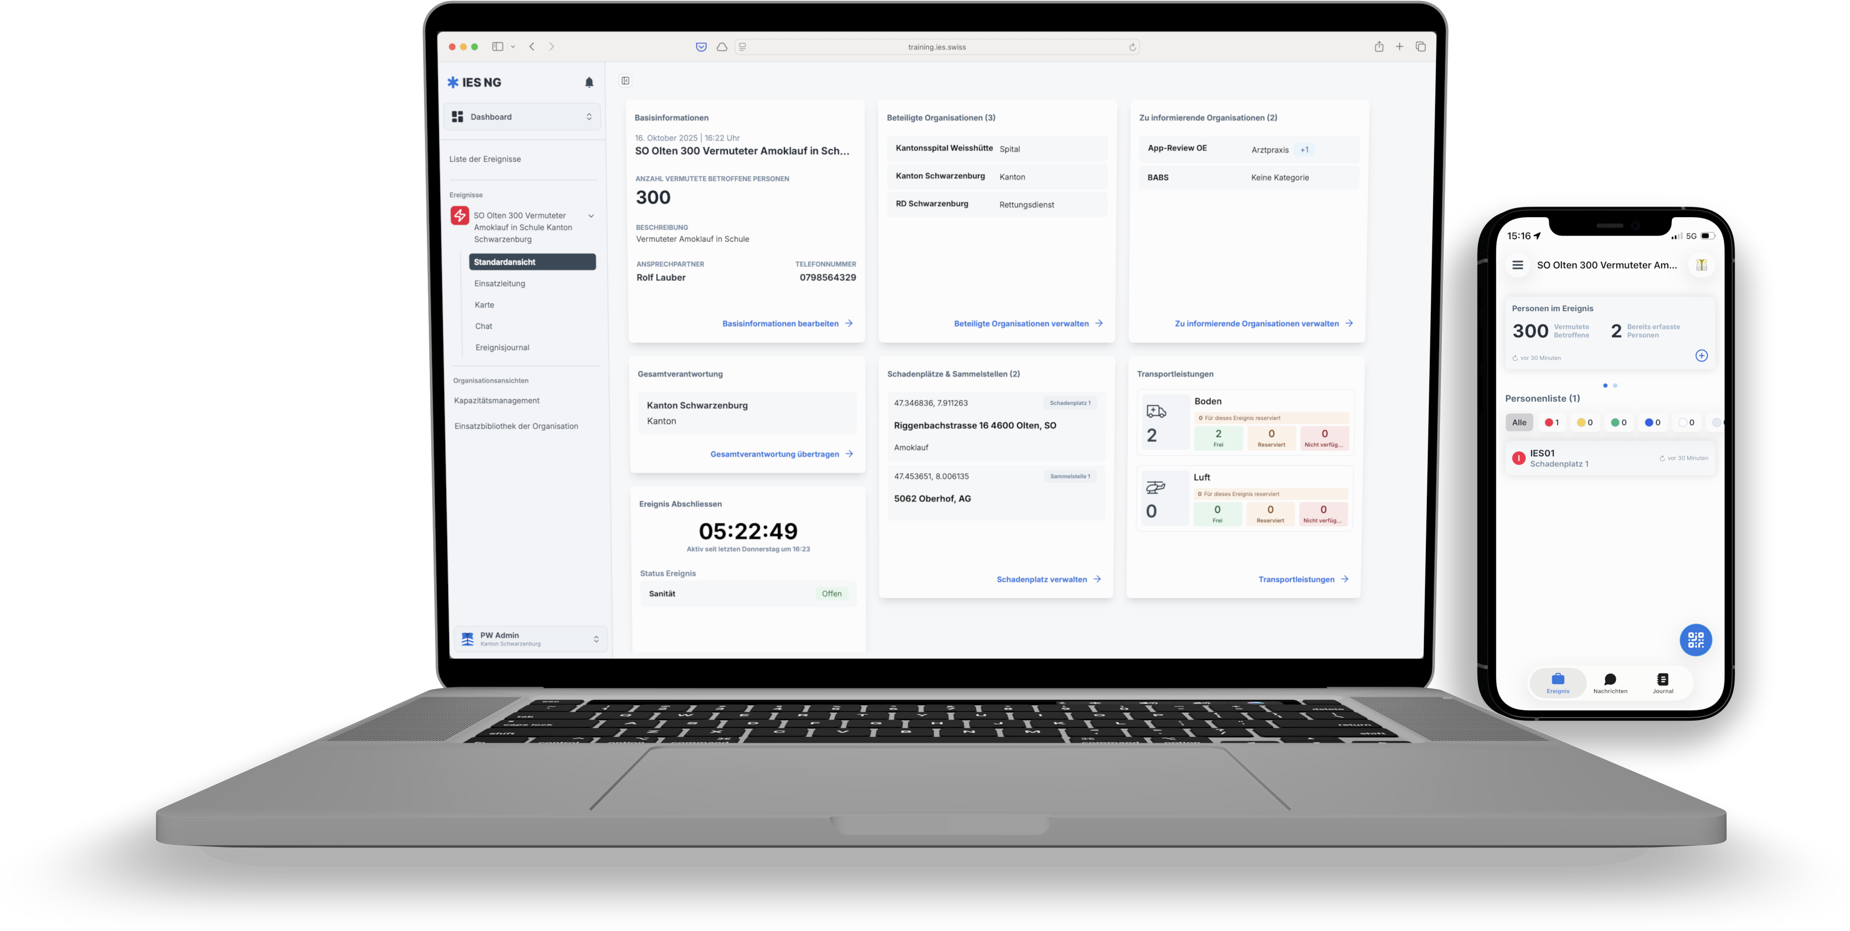
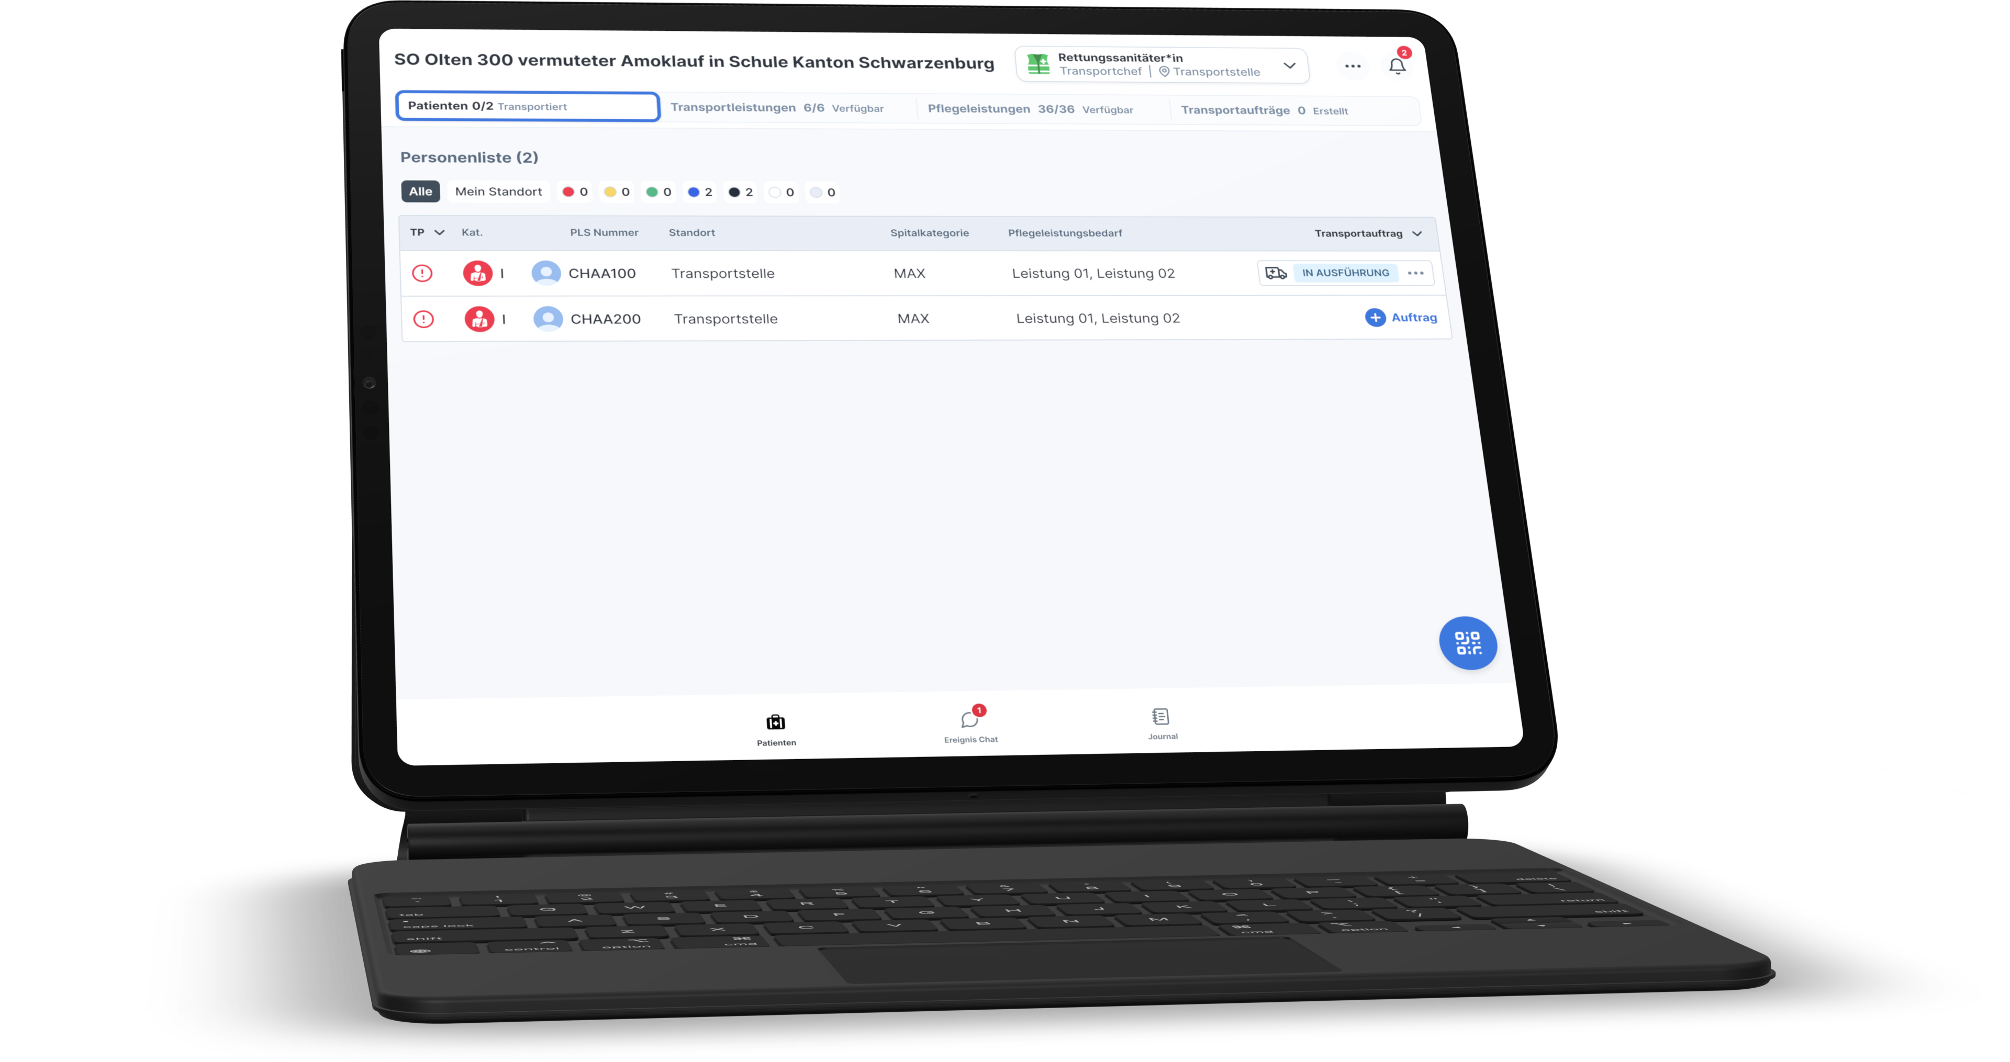
Arbeiten in IES NG
Passwort BABS Schulungsgeräte: 191026
Notes:
Anwendung IES NG läuft über Webapplikation und Mobile Geräte (Smartphones/Tablets)
Je nach Rolle und Funktion hat man andere Zugänge/Funktionen
Die Anwendung beinhaltet einen Administrationsbereich und ein Dashboard der Ereignisse
Sämtliche erfasste Informationen stehen den involvierten Organisationen je nach Berechtigungen zur Verfügung

Slide 17
Funktionsumfang
  Admin
  Web-Anwendung
  App
  Stammdaten & Administration
  Organisationen verwalten
  Benutzer, Rollen und Rechtegruppen
  Alamierungskaskaden
  Pflege- und Transportleistungen
  Ereigniskonfiguration
  Ereignisverwaltung
  Ereigniserfassung
  Ereignisverwaltung,
  Ereignisabschluss
  Dashboard: Übersicht und Steuerung
  Einsatzleitung
  Karte, Chat, Journal
  Arbeiten im Ereignis
  Prä-Triage: Erfassen und PLS-Farbe
  Triage: ABCDE, Befund, Vitalparameter
  Behandlung: Massnahmen und Medikamente
  Transport: Aufträge, Check-in/Out
  Übergabe an Spital
  Verwaltung
  Applikationsverantwortliche
  Super User
  Einsatzzentrale
  Disponent
  Front
  Rettungsanitäter*in
  Notarzt

Slide 18

Der Patientenweg im IES NG – von der Erfassung bis zum Ereignisabschluss
IES NG unterstützt alle Schritte eines sanitätsdienstlichen Ereignisses:
Erfassen, Einstufen, Behandeln, Transportieren und Dokumentieren.
Alle Daten werden entlang des gesamten Patientenwegs erfasst, synchronisiert und für Einsatzleitung, Spitäler und Transportdienste nutzbar gemacht.
Prä-Triage
Triage
Behandlung
Transport
Ereignisabschluss
  Patient erfassen und kategorisieren
  Medizinisch einstufen
  Massnahmen dokumentieren
  Transport in Spital
  Dokumentation vervollständigen

Slide 19
Agenda
Überblick IES NG
Ausbildung & Erstlogin
Prozesse & Funktionslandschaft
Rollen, Rechte & Organisationen
Praxis: Arbeiten im Admin-Bereich
Praxis: Ereignisse
Praxis: Der Patientenweg
Reflexion, Fragen & Feedback

Slide 20









Berechtigungsvergabe in IES NG
Super-User einer Organisation legen neue Benutzer an und weisen ihnen die passenden Rollen zu.
Super-User
Benutzer
Organisationen
Rollen
Dezentrale Benutzererstellung und Berechtigungsvergabe.
1 Login pro Person auch bei mehreren Funktionen oder Organisationen

Slide 21

Benutzer
Schlüssel für IES NG ist die E-Mail-Adresse des jeweiligen Identity Providers​ (IDP)
  Der IDP bestätigt der IES NG Anwendung, dass du wirklich die Person bist, die du vorgibst zu sein, ohne dass IES NG dein Passwort kennen muss. (Bsp. AGOV, FedLogin)
Eine reale Person = ein Benutzer in IES​
Mehrere eIAM-Identitäten (Verschiedene IDP) können zu einer Person zusammengeführt werden, um Duplikate zu verhindern​. (Insofern verschiedene Mailadressen für die verschiedenen IDP verwendet werden)
Dem Benutzer werden Rollen pro Organisation vergeben​

Slide 22
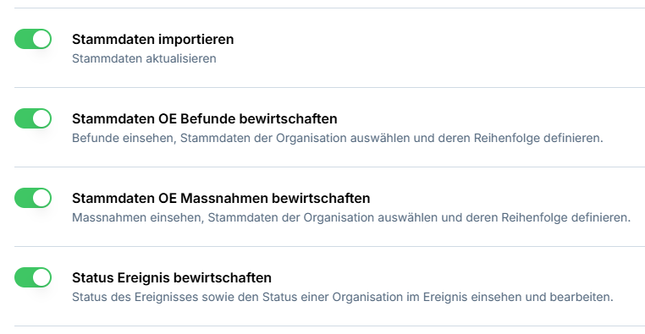
Berechtigungen
Berechtigungen sind vom System vorgegeben und ermöglichen das Konfigurieren des Zugriffs auf einzelne Inhalte oder Funktionen.

Slide 23

Rechtegruppen
In Rechtegruppen können mehrere Berechtigungen zusammengefasst werden. Es können auch bereits bestehende Rechtegruppen hinzugefügt werden.

Slide 24

Rollen
Einer Rolle kann wiederum eine oder mehrere Rechtegruppen hinzugefügt werden.

Slide 25

Zuweisung Organisationen
Rollen werden an die Unterorganisationen vergeben. Mit der Vergabe der Rolle, werden auch sämtliche Rechte, die dieser Rolle zugewiesen sind, an die Unterorganisation weitervererbt.
BABS
Kanton / Organisation

Slide 26
Zusammenfassung: Rollen und Rechtegruppen
Rollen können pro Organisation frei angelegt werden.
Rollen können an Unterorganisationen vergeben werden. Die Unterorganisation hat nur die Rechte dieser Rolle.
BABS stellt eine Sammlung an Standard-Rollen zur Verfügung auf Ebene Kanton.
Berechtigungen werden über Rechtegruppen erteilt.
Verfügbare Rollen:
  Funktional: Sanitätsnotrufzentrale, Rettungssanitäter*in, Notärzt*in, Leitende*r Notärzt*in, Einsatzleitung Sanität
  Hülle: CareGiver, Datenmanager*in, Kapazitätsmanager*in Spital, Kapazitätsmanager*in weitere Pflegeorganisationen, Streugutverwaltung
Rechtegruppen können pro Organisation frei angelegt werden.
BABS stellt eine Sammlung an Standard-Rechtegruppen zur Verfügung.
Der Rechtegruppen werden einzelne Berechtigungen zugewiesen (aktuell ca. 100 Berechtigungn).
Rechte einer Rechtegruppe können einer anderen Rechtegruppe erteilt werden (Vererbung).
Aktuell Fehler: Neue Rollen werden erst nach Freigabe durch BABS angezeigt.

Slide 27
Organisationen
Alle Organisationen der Schweiz werden im hierarchischen Organisations-Baum gepflegt.
Jede Stufe hat klare Verantwortungen:
  Bund: BABS
  Kanton: Applikationsverantwortliche
  Organisationen: Super-User
Jede Stufe kann beliebig viele Unterorganisationen erfassen.
Übergeordnete Organisationen sehen alle untergeordneten Organisationen in der Konfiguration.
Alle Organisationen stehen in Ereignissen zur Auswahl.

Slide 28


Berechtigungsvergabe in IES NG
BABS
Kanton A
Weitere
Kantone
Care-Team
Weitere Rollen
Notärzt*in
Rettungsdienst A
  Care-
  Organisation A
Weitere
Organisationen
Notärzt*in
Care-Team
Weitere Rollen

Slide 29
Organisationsbaum während Schulung
BABS
Kanton Schwarzenburg
Schulung – Kanton – Name
Spital
  Rettungsdienst
Notrufzentrale
Jeder Teilnehmende hat eine eigene Organisation, in dem er als Super-User angelegt ist

Slide 30
Agenda
Überblick IES NG
Ausbildung & Erstlogin
Prozesse & Funktionslandschaft
Rollen, Rechte & Organisationen
Praxis: Arbeiten im Admin-Bereich
Praxis: Ereignisse
Praxis: Der Patientenweg
Reflexion, Fragen & Feedback

Slide 31

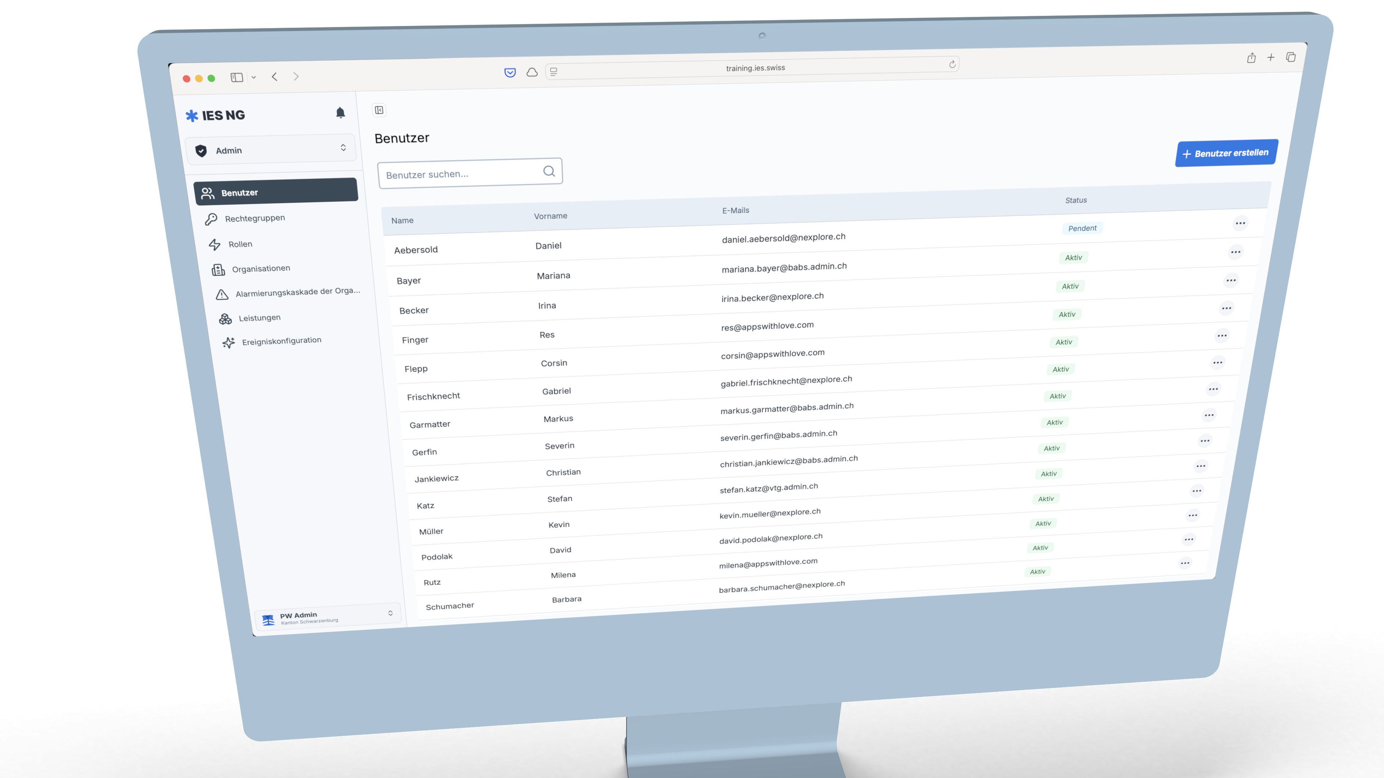
Arbeiten in IES NG
Admin Bereich

Slide 32
Organisationen strukturieren
Aufgabe
Du bist als Super-User in deinem Schulungskanton [Schulung-Kanton-Name] angemeldet.
Erstelle im Schulungskanton folgende Unterorganisationen mit Namen, Kategorie, Beschreibung und vererben die entsprechenden Rollen wie folgt:
Kanton [Name] Spital → Rolle: Kapazitätsmanager*in
Kanton [Name] Rettungsdienst → Rolle: Rettungssanitäter*in
Kanton [Name] Notrufzentrale → Rolle: Sanitätsnotrufzentrale
Kontrolle
In der Organisationsübersicht sind die vier Organisationen ersichtlich (Schulung, Spital, Rettungsdienst, Notrufzentrale)
In den Organisationen sind die entsprechenden Rollen aktiviert und somit zur Vergabe verfügbar.
Ziel
Eine strukturierte, einsatzfähige Organisation mit funktionierender Rollenvererbung.
Edu: Organisation Bewirtschaften

Slide 33
Benutzer zuweisen & neu erfassen
Aufgabe
Suche deinen Benutzer und füge die neuen Organisationen deinem Benutzer hinzu.
Aktiviere für deinen Benutzer pro Organisation die entsprechende Rolle.
Optional: Füge weitere Benutzende hinzu und weise sie mit den entsprechenden Rollen den Organisationen zu.
Ziel
Benutzererfassung sowie Mehrfachrollen und Organisationszuordnungen nachvollziehen.
Edu: Benutzer erfassen / Benutzer ändern

Slide 34
Rechtegruppen konfigurieren
Aufgabe
Erstelle eine neue Rechtegruppe,
vererbe Rechte von einer Standard-Rechtegruppe und ergänze ein zusätzliches Einzelrecht
Ziel
Verstehen Rechtestruktur und Vererbung von Rechten.
Edu: Rechtegruppe erstellen / ändern

Slide 35
Rollen erfassen
Aufgabe
Erstelle eine neue Rolle und weise verfügbare Rechtegruppen zu
Ziel
Rollen und Rechte greifen korrekt ineinander.
Hinweis: Neu erstellte Rollen erscheinen aktuell nicht in der Rollenübersicht deiner Organisation.

Slide 36
Leistungen erfassen (Transport & Pflege)
Aufgabe
Unter Leistungen wähle deine Organisationen aus und erfasse:
Für den Rettungsdienst mindestens 2 Transportleistungen
Für das Spital verschiedene Pflegeleistungen
Ziel
Leistungen sind im Ereignis korrekt auswählbar.
Edu: Leistungen bewirtschaften

Slide 37
Ereigniskonfiguration festlegen
Aufgabe
Konfiguriere einen Ereignistyp und wähle Organisationen aus, die in diesem Ereignisfall beteiligt werden.
Ziel
Ereigniskonfiguration ist korrekt vorbereitet.
Edu: Ereigniskonfiguration bewirtschaften

Slide 38
Agenda
Überblick IES NG
Ausbildung & Erstlogin
Prozesse & Funktionslandschaft
Rollen, Rechte & Organisationen
Praxis: Arbeiten im Admin-Bereich
Praxis: Ereignisse
Praxis: Der Patientenweg
Reflexion, Fragen & Feedback

Slide 39

Arbeiten in IES NG
Notruf geht ein

Slide 40
IES NG verstehen und Ereignisprozess gemeinsam durchspielen
Ziel und Nutzen von IES NG
Einheitliches System für alle Lagen (Unfall, Katastrophe, Evakuation)
Vereinfachte Zusammenarbeit zwischen Bund, Kanton, Spitälern, Dritten
Echtzeit-Information für Einsatz- und Führungskräfte
Ziel: Optimale Patientenversorgung in allen Lagen
Ziel der Übung
  Verständnis für Zusammenspiel von Stammdaten und Ereignissen
  Simulation eines realen Ereignisses
  Zusammenarbeit zwischen Organisationen erleben
  Überblick über Patientenfluss und Kommunikation gewinnen

Slide 41
Ereignis anlegen
Aufgabe
Erstelle in der Rolle Sanitätsnotrufzentrale im Bereich Dashboard über „Ereignis hinzufügen“ ein neues Ereignis:
Basisinformationen: Beschreibung, Schadenplatz über Karte oder Adresse erfassen, Anzahl beteiligte Personen
Beteiligte Organisationen hinzufügen (Wichtig für die im Ereignis verfügbaren Pflege- & Transportleistungen)
Transport- und Pflegeleistungen einsehen (Sämtliche Pflege- & Transportleistungen der beteiligten Organisationen)
Zu informierende Organisationen auswählen
Benachrichtigungen prüfen und Ereignis öffnen
Ziel
Ein vollständig erfasstes und eröffnetes Ereignis als Arbeitsgrundlage für die Einsatzführung.
Edu: Ereignis erstellen

Slide 42
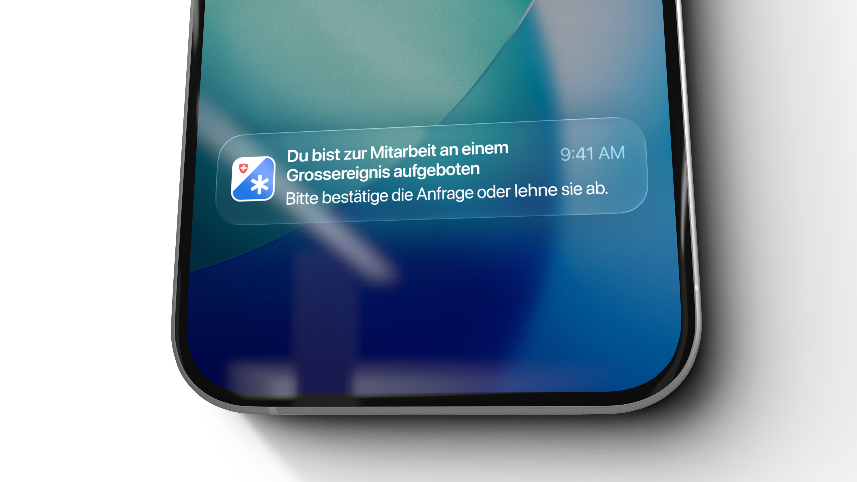
Arbeiten in IES NG
Involvierte Organisationen werden alarmiert

Slide 43
Im Ereignis arbeiten
Aufgabe
Erfasse unter „Schadenplätze & Sammelstellen“ einen weiteren Schadenplatz und eine Patientensammelstelle.
Reserviere unter „Transportleistungen“ verfügbare Transportmittel.
Optional: Beteiligte und zu informierende Organisationen anpassen oder deren Status im Ereignis ändern.
Ziel
Alle relevanten Standorte sind eindeutig erfasst und für alle Beteiligten sichtbar.
Edu: Im Ereignis arbeiten

Slide 44

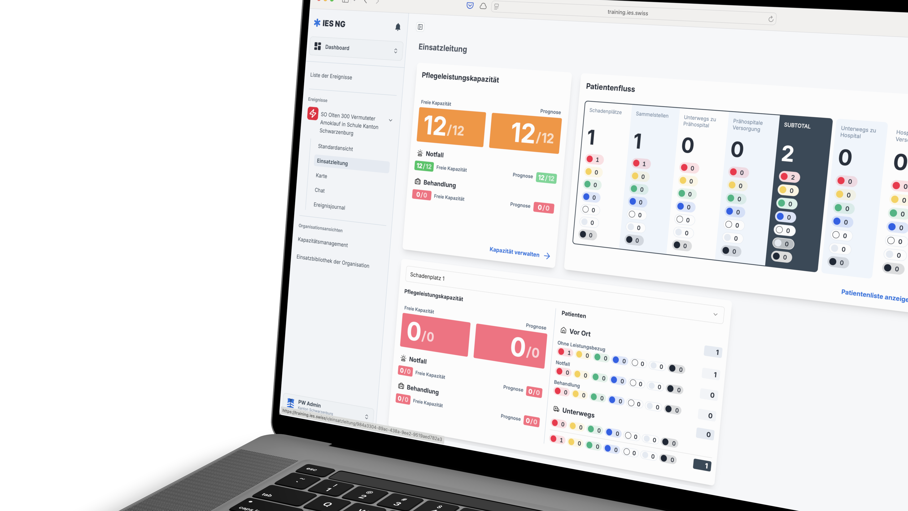
Arbeiten in IES NG
Notruf geht ein
Koordination durch Einsatzleitung

Slide 45
Einsatzleitung
Aufgabe
Mache dich mit den verschiedenen Widgets der Einsatzleitung vertraut.
Verfolge während der Ereignisbewältigung den Patientenfluss und die verschiedenen Kapazitäten.
Ziel
Es ist jederzeit klar wo welche Informationen der Ereignisbewältigung eingesehen wird.
Edu: Im Ereignis arbeiten

Slide 46
Chat
Aufgabe
Starte einen neuen Chat (Einzel- oder Gruppenchat)
Sende mindestens eine ereignisbezogene Nachricht
Übertrage die relevante Nachricht ins Ereignisjournal (Hinweis: Rechtsklick auf Nachricht)
Ziel
Zentrale, nachvollziehbare Kommunikation innerhalb des Ereignisses.
Edu: Im Ereignis arbeiten

Slide 47
Ereignisjournal
Aufgabe
Prüfe vorhandene Systemnachrichten.
Erfasse mindestens einen manuellen Journaleintrag.
Versehe den Eintrag mit sinnvollen Angaben (z. B. Kategorie, Kurzbeschreibung).
Mache dich mit den Filtermöglichkeiten vertraut.
Ziel
Wichtige Informationen sind zentral, nachvollziehbar und strukturiert dokumentiert.
Edu: Im Ereignis arbeiten

Slide 48
Agenda
Überblick IES NG
Ausbildung & Erstlogin
Prozesse & Funktionslandschaft
Rollen, Rechte & Organisationen
Praxis: Arbeiten im Admin-Bereich
Praxis: Ereignisse
Praxis: Der Patientenweg
Reflexion, Fragen & Feedback

Slide 49
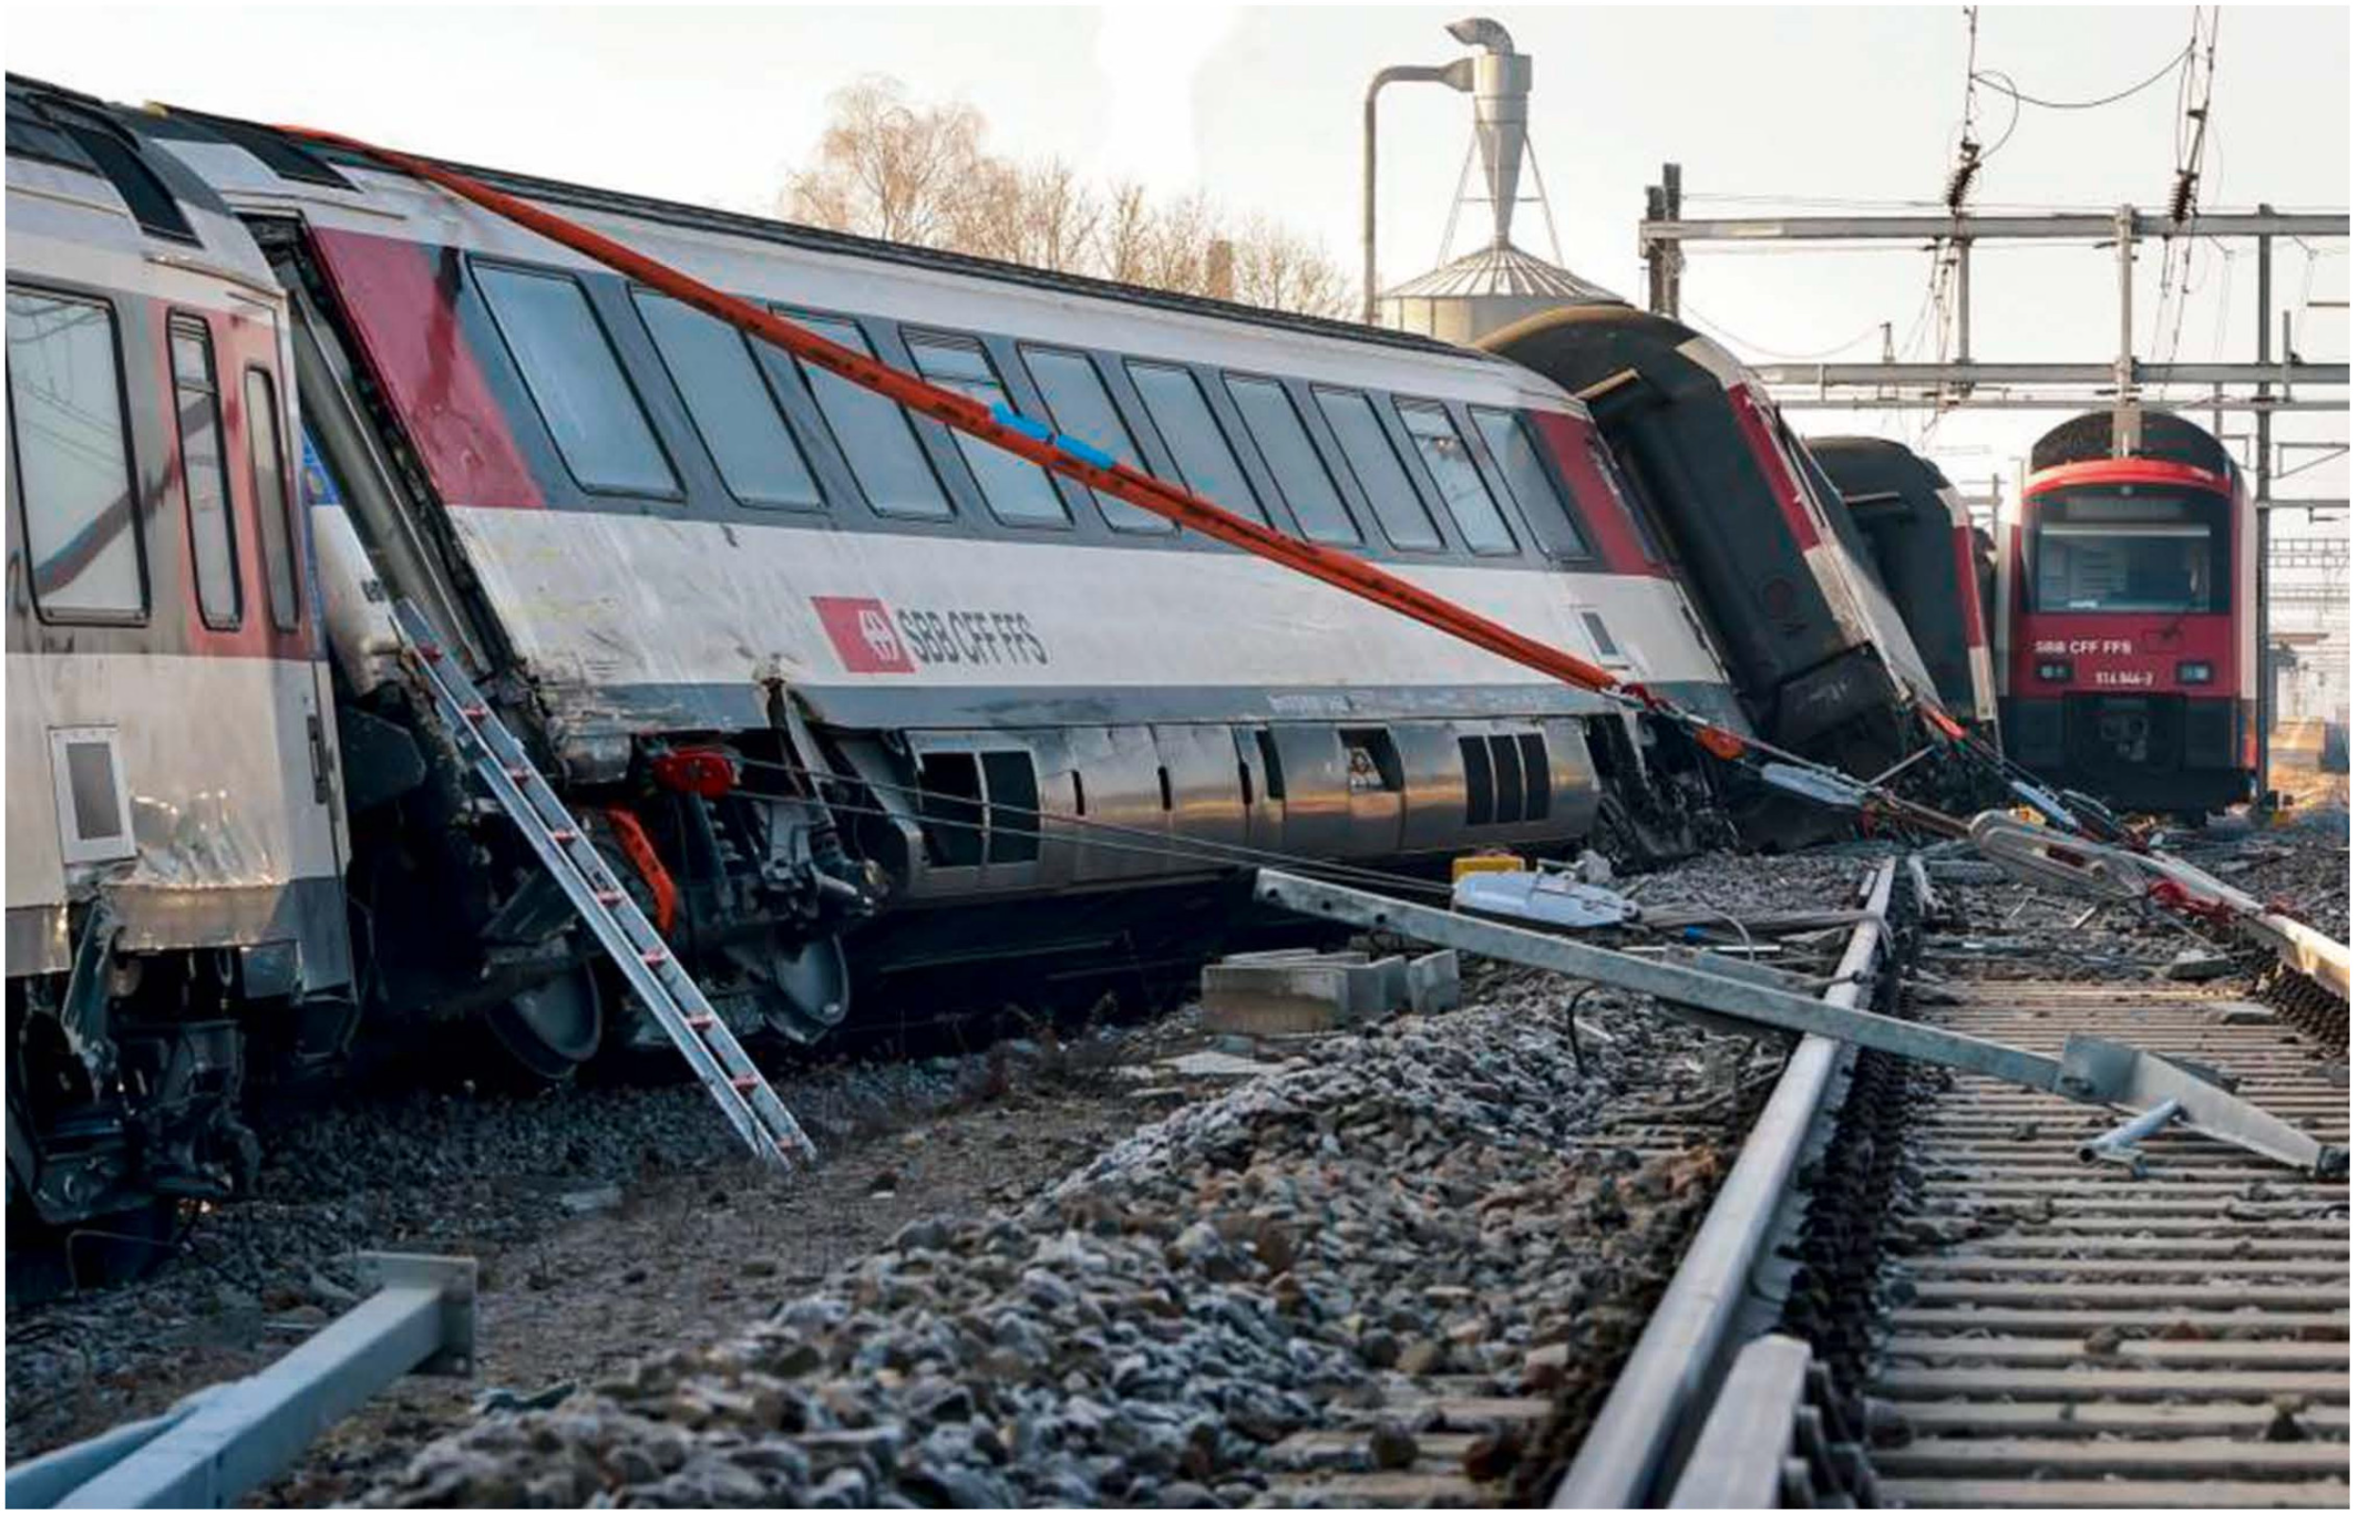
Arbeiten in IES NG
Ankommen auf dem Schadenplatz
Notes:
Schadenplatz

Slide 50


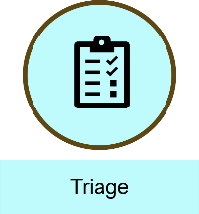









Der Patientenweg in IES NG – von der
Erfassung bis zum Ereignisabschluss
Alle Daten werden entlang des gesamten Patientenwegs erfasst, synchronisiert und für Einsatzleitung, Spitäler und Transportdienste nutzbar gemacht.
Schadenplatz
Sammelstelle
Einsatzleitung / Dashboard
Spital
Transport

Slide 51
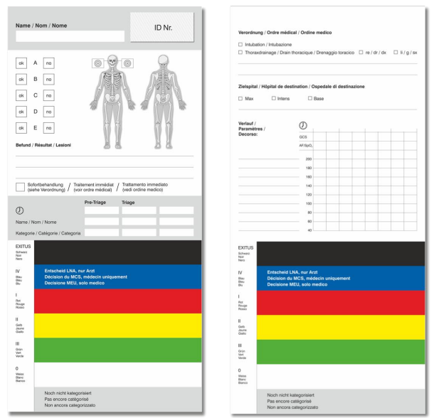

Prä-Triage
Notes:
Schadenplatz

Slide 52
Tätigkeiten am Ereignis erlernen: Prä-Triage
Zweck der Phase
Aktivitäten in IES NG (Native App)
Wichtige Hinweise
Patienten schnell erfassen
Erste Orientierung & Grobkategorisierung
Grundlage für medizinische Triage schaffen
Ereignis → Funktion → Einsatzstandort wählen
Patient erfassen über:
QR-Code der PLS-Karte
manuelle Eingabe der PLS-Nummer
PLS-Farbkategorie vergeben
Patientenakte einsehen
Optional:
erste Massnahmen erfassen
PLS-Foto und Patientenfoto aufnehmen
Patient erscheint automatisch in der Personenliste
Prä-Triage ≠ medizinische Triage → nur erste Einordnung
Fokus auf Geschwindigkeit, nicht Detailtiefe
PLS-Foto ist wichtig für Wiedererkennung
Saubere Erfassung erleichtert spätere Triage massiv

Slide 53
Prä-Triage
Aufgabe
Melde dich in der mobilen Applikation an und wähle die Rolle Rettungssanitäter*in
Tritt einem laufenden Ereignis bei und wähle den Einsatzstandort (z. B. Schadensplatz 1)
Ziel
Teilnahme am Ereignis und Zugriff auf alle relevanten Funktionen für die prä-hospitalen Aufgaben.
Edu: Arbeiten in der mobilen Applikation

Slide 54
Prä-Triage
Aufgabe
Erfasse neue Patient*innen über QR-Codes oder PLS-Nummern
Weise eine PLS-Farbkategorie zu und dokumentiere die Prä-Triage
Ziel
Patient*innen sind erfasst und im System auffindbar.
Edu: Arbeiten in der mobilen Applikation

Slide 55
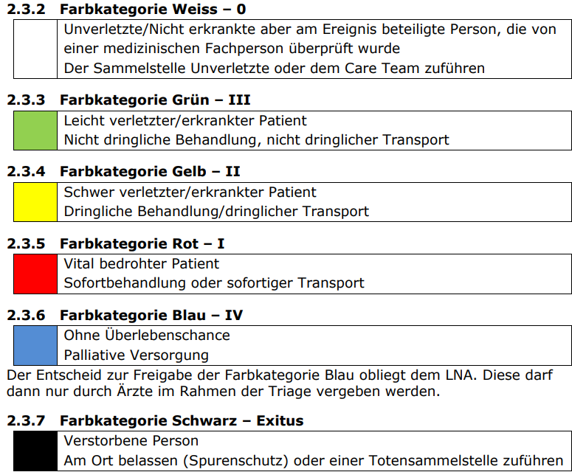
Triage
Notes:
Schadenplatz

Slide 56
Tätigkeiten am Ereignis erlernen: Triage
Zweck der Phase
Aktivitäten in IES NG (Native App)
Wichtige Hinweise
Patienten medizinisch einstufen & priorisieren
Dringlichkeit auf Basis von ABCDE + Befund festlegen
Grundlage für Behandlung & Transport schaffen
Patientenakte aktualisieren:
PLS-Farbkategorie
ABCDE
Verletzungsmuster
Pupillenweite
Puls & Atemfrequenz
Beatmung
Befund / Verdachtsdiagnose (entscheidend)
Massnahmen (falls schon erfolgt)
Optionale Module (falls relevant)
Zielspitalkategorie (Base / Intens / Max)
Pflegeleistungsbedarf
Verabreichte Medikamente
Zielspital vorschlagen
Befund bestimmt die Farbzuweisung & Transportpriorität
Vitalparameter sorgfältig erfassen → beeinflusst ABCDE
Nachtriage jederzeit möglich – Änderungen sichtbar im System
Fehlende Pflichtfelder verhindern vollständige Triage

Slide 57
Triage
Aufgabe
Passe (wenn nötig) die PLS-Farbkategorie an
Ergänze bei Bedarf Personendaten (Name, Vorname, Alter, Geschlecht)
Prüfe die Anzeige der Daten im Kopf der Patientenakte
Optional: Setze die Transportpriorität (TP)
Ziel
Die medizinische Priorisierung ist aktuell und nachvollziehbar.
Edu: Arbeiten in der mobilen Applikation

Slide 58
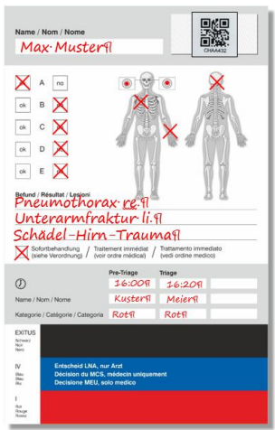
Behandlung
Notes:
Ereignis beitreten
Funktion wählen
Einsatzstandort wählen
-> Zusammenspiel über die Vektoren Web und Apps!

Slide 59
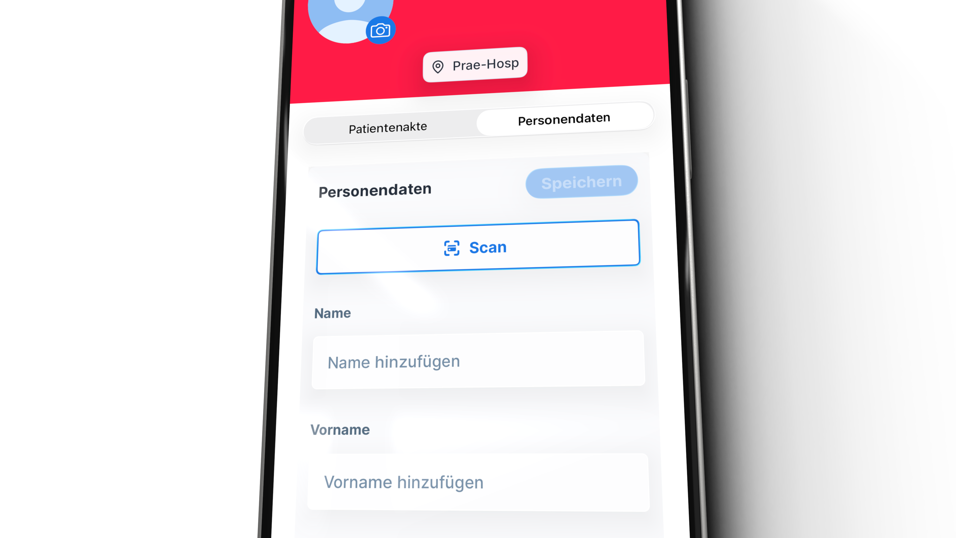
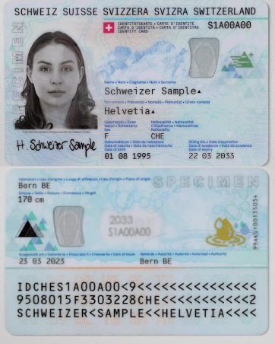

Personendaten erfassen
Notes:
Ereignis beitreten
Funktion wählen
Einsatzstandort wählen
-> Zusammenspiel über die Vektoren Web und Apps!

Slide 60
Tätigkeiten am Ereignis erlernen: Behandlung
Zweck der Phase
Aktivitäten in IES NG (Native App)
Wichtige Hinweise
Patient stabilisieren
Dokumentation der medizinischen Massnahmen
Vorbereitung auf Transport
Patientenakte aktualisieren:
ABCDE
Verletzungsmuster
Pupillenweite
Befund
Massnahmen (Pflicht, abhaken!)
Medikamente
Vitalparameter
Visite starten (Timer)
Weitere Schritte:
Patientenliste zeigt offene Massnahmen
PLS-Farbkategorie ggf. aktualisieren
Massnahmen unbedingt abhaken
Befund ist Grundlage für Triage & Transport
Visite hilft, mehrere Patienten strukturiert zu behandeln

Slide 61
Behandlung
Aufgabe
Erfasse Sofortbehandlungen
Dokumentiere Massnahmen, Befunde, Vitalparameter oder verabreichte Medikation
Ergänze bei Bedarf Bemerkungen oder Fotos
Ziel
Die prä-hospitale Behandlung ist vollständig dokumentiert.
Edu: Arbeiten in der mobilen Applikation

Slide 62

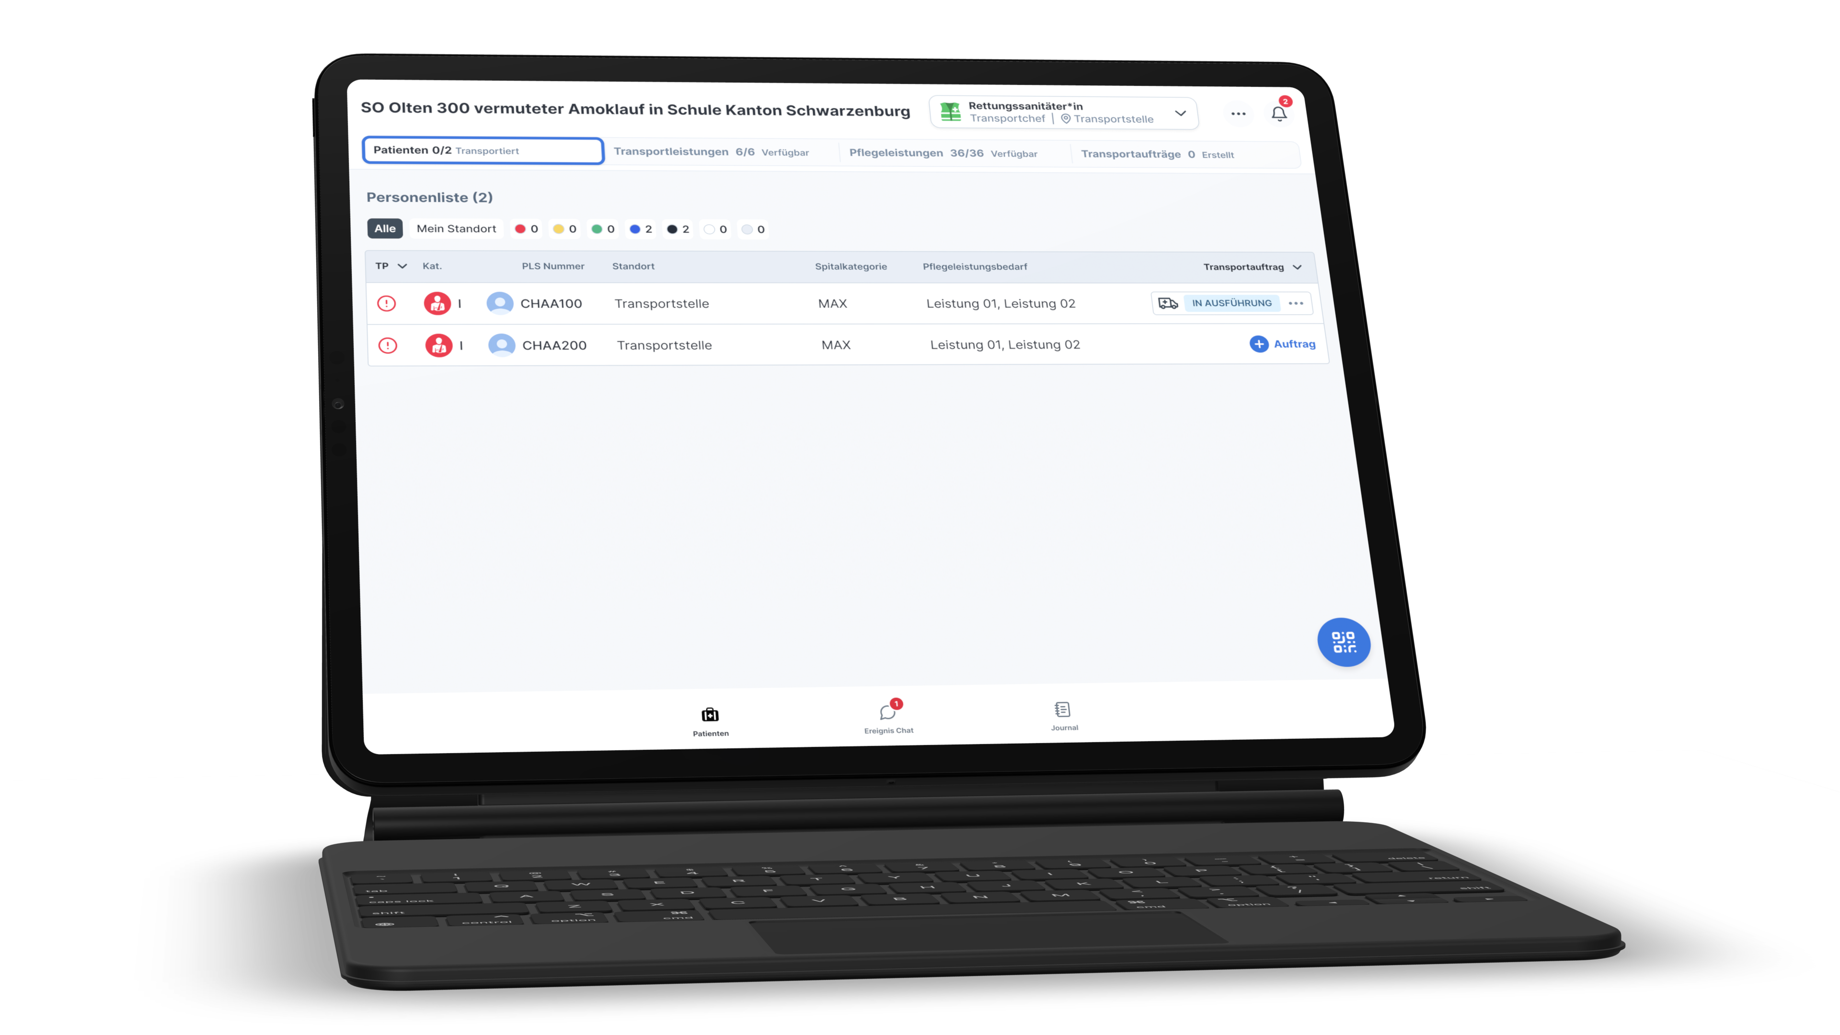
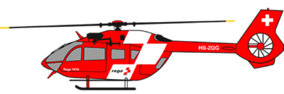
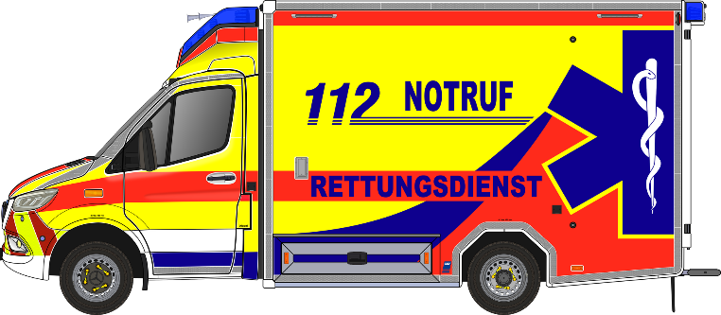
Transport
Notes:
Ereignis beitreten
Funktion wählen
Einsatzstandort wählen
-> Zusammenspiel über die Vektoren Web und Apps!

Slide 63
Tätigkeiten am Ereignis erlernen: Transport
Zweck der Phase
Rolle: Chef Transport (Koordination)
Wichtige Hinweise
Zuordnung von Patienten zu verfügbaren Transportmitteln
Erstellung und Bearbeitung von Transportaufträgen
Übergabe an Spitäler dokumentieren
Patient auswählen → geeignete Transportleistung zuweisen
Fahrzeug zu Patienten oder Patient zu Fahrzeug zuordnen
Transportauftrag erstellen und überwachen
Kapazitäten & Pflegeleistungen prüfen
Status der Transporte im Blick behalten
Ohne Check-in/Check-out ist der Transport nicht abgeschlossen
Fahrer müssen Auftrag aktiv annehmen → sonst bleibt er „ausstehend“
Zuweisung kann von Patienten oder Fahrzeug ausgehen (flexibel)
Rolle: Transport (Fahrer)
Transportauftrag annehmen (geplant / ausstehend)
Patienten einchecken
Patienten im Spital auschecken (Scan oder manuell)
Rückmeldung zum Transportstatus geben

Slide 64
Transportauftrag erfassen
Aufgabe
Hinweis: Diese Aufgaben sind bevorzugterweise an einem Tablett zu erledigen
Erfasse über die Liste der Transportleistungen mindestens einen neuen Transportauftrag
Weise einen oder mehrere Patienten dem Transportauftrag zu (Berücksichtige die Transportfähigkeit sowie die Transportpriorität)
Optional: Entferne einen Patienten aus dem Transportauftrag (Der Patient bleibt im Ereigniskontext bestehen)
Weise eine Transportleistung zu
Wähle die Zieldestination sowie geplante Ankunftszeit
Ziel
Transportaufträge sind korrekt geplant und aktiviert.
Edu: Transportauftrag erfassen

Slide 65
Transport durchführen
Aufgabe
Beim Wechsel in die Funktion Transport, wird zusätzlich das Rettungsmittel gewählt.
Nehme einen ausstehenden Transportauftrag an
Überprüfe den Transportauftrag und aktiviere ihn
Optional: Bearbeite den Transportauftrag und weise einen anderen Patienten zu
Checke den Patienten mittels QR-Code Scan ein
Starte die Fahrt
Optional: Editiere die Patienteninformationen während dem Transport
Ziel
Transportaufträge können wie geplant durchgeführt werden.
Edu: Transport durchführen

Slide 66
Transport abschliessen
Aufgabe
Der Transport ist am Zielort eingetroffen
Bestätige die Ankunft des Transports
Übergebe die Patienten an die Ziel-Einrichtung
Optional: Nach der Übergabe, melde eine Beschäftigung
Hinweis: Das Handover auf Seite der Einrichtung ist noch nicht implementiert
Ziel
Transportaufträge können wie geplant durchgeführt werden.
Edu: Transport abschliessen

Slide 67
Tätigkeiten am Ereignis erlernen: Ereignis abschliessen
Zweck der Phase
Aktivitäten im Web-Dashboard
Wichtige Hinweise
Sicherstellen, dass alle Patienten vollständig verarbeitet sind
Dokumentation abschliessen
Ereignis korrekt archivieren
Transparenz und Nachvollziehbarkeit für spätere Auswertungen schaffen
Prüfen (vollständige Übersicht sicherstellen):
Basisinformationen
Beteiligte Organisationen
Zu informierende Organisationen
Verantwortungen
Schadenplätze & Sammelstellen
Transportleistungen
Organisationsstatus
Weitere Abschluss-Schritte
Ereignisjournal auf offene Punkte prüfen
Nachrichten & Chats kontrollieren
Modal „Ereignis abschliessen“ ausführen
Alle Patienten müssen abgeschlossen sein
Offene Aufgaben/Widgets klären
Ereignis ist nach Abschluss nicht mehr editierbar
Chats & Benachrichtigungen prüfen
Dashboard ist Single Point of Truth
Vollständigkeit = Grundlage für spätere Auswertung

Slide 68
Ereignis abschliessen
Aufgabe
In der Liste der Ereignisse über die 3 Punkte den Ereignisstatus für einzelne oder alle beteiligten Organisationen auf „Nachbearbeitung“ setzen.
Sobald alle Organisationen im Status Nachbearbeitung sind, kann der Status auf Nachbearbeitung abgeschlossen gestellt werden.
Schliesse das Ereignis ab.
Ziel
Wichtige Informationen sind zentral, nachvollziehbar und strukturiert dokumentiert.

Slide 69
Agenda
Überblick IES NG
Ausbildung & Erstlogin
Prozesse & Funktionslandschaft
Rollen, Rechte & Organisationen
Praxis: Arbeiten im Admin-Bereich
Praxis: Ereignisse
Praxis: Der Patientenweg
Reflexion, Fragen & Feedback

Slide 70

Feedback & nächste Schritte
Reflexion
Rückmeldungen Erwartungen …
kantonaler Austausch
Feedback
Was benötigt Ihr für die erfolgreiche Schulung Eurer Mitarbeiter, für weitere Hilfen?
Was für zusätzliche Ausbildungsunterlagen benötigt Ihr?
Was benötigt es zusätzlich?

Slide 71
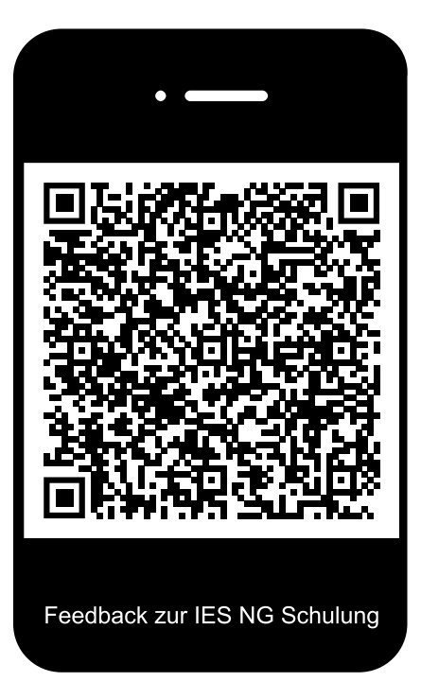
Feedback Formular
https://forms.office.com/e/q3CKMbKMZg

